Slide 1
Байкова З.Х –воспитатель МБДОУ «Холм-Жирковский д/сад «Теремок»
2018 г
Путешествие в страну Здоровья

Slide 2

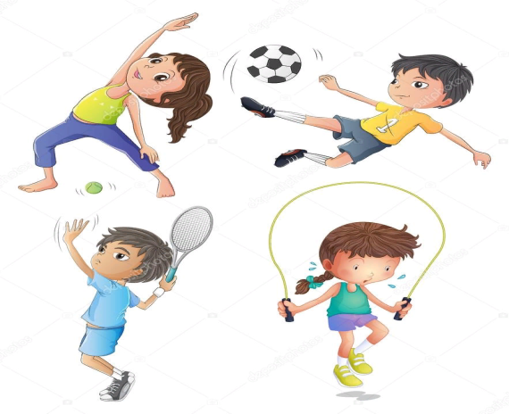


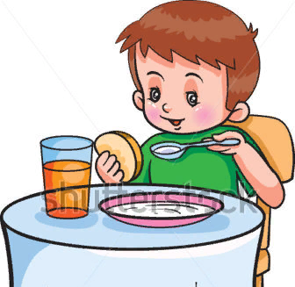
КАРТА ПУТЕШЕСТВИЯ СТРАНЫ ЗДОРОВЬЯ
Станция
СПОРТИВНАЯ
Станция
ГИГИЕНА
Станция РЕЖИМ ДНЯ
Станция ПРАВИЛЬНОЕ ПИТАНИЕ
Notes:
Станция ПРАВИЛЬНОЕ ПИТАНИЕ

Slide 3

В ПУТЬ-ДОРОГУ СОБИРАЙТЕСЬ,
ЗА ЗДОРОВЬЕМ ОТПРАВЛЯЙТЕСЬ!

Slide 4
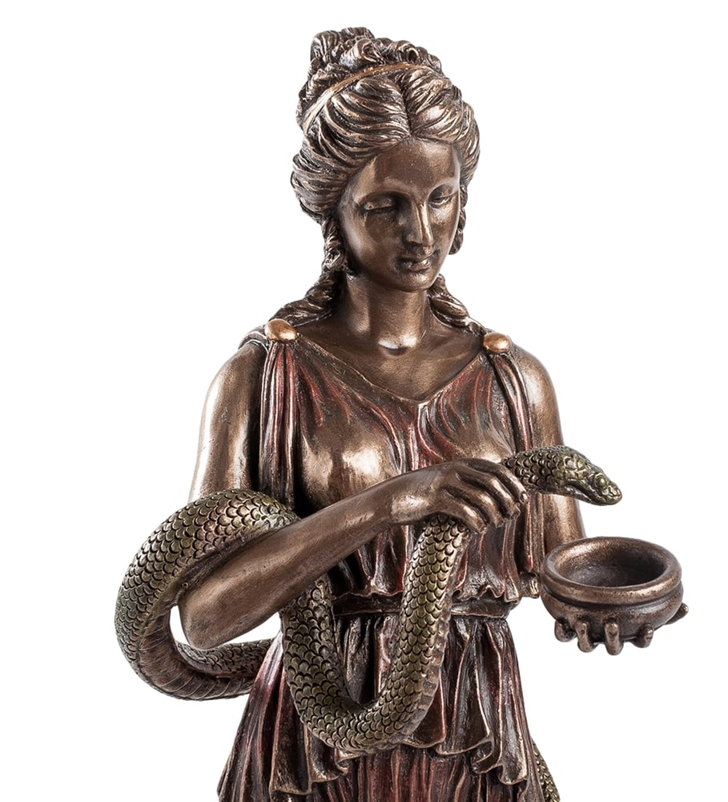
СТАНЦИЯ ГИГИЕНА
Слово «гигиена» произошло от имени древнегреческой богини здоровья и чистоты – Гигиея.
В честь богини и названа наука гигиена, которая подразумевает здоровый образ жизни, заботу о здоровье.
Личная гигиена – это правила по уходу за телом и содержанию его в чистоте.

Slide 5
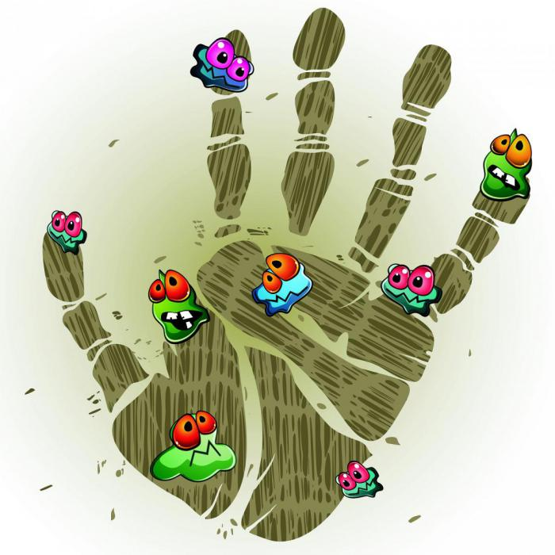

М И К Р О Б Ы
они очень маленькие и живые;
они попадают в организм и вызывают болезни;
они живут на грязном теле;
они боятся мыла;

Slide 6

КАК ЗАЩИТИТЬСЯ ОТ МИКРОБОВ:
беречь кожу от порезов, ран;
мыть руки по мере загрязнения /после прогулки, туалета, общения с животными, перед едой/;
есть только мытые овощи и фрукты;
не следует пить сырую воду из рек и озёр;
при чихании прикрывать рот и нос /микробы разлетаются на 10 метров/;
не пользоваться чужими вещами;
еженедельно принимать душ;
2 раза в день чистить зубы;

Slide 7




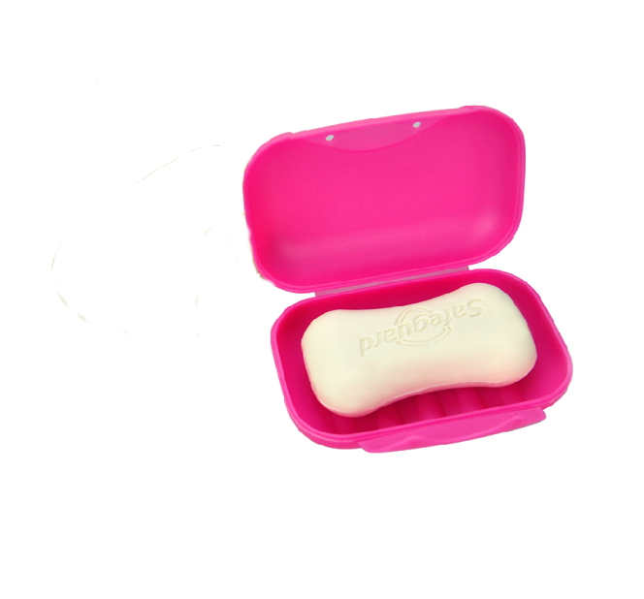
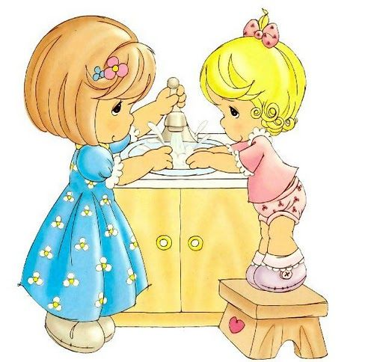
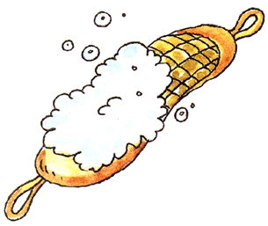
ЧИСТОТА – ПОЛОВИНА ЗДОРОВЬЯ

Slide 8

СТАНЦИЯ СПОРТИВНАЯ
Мы бежим быстрее ветра.
Кто ответит, почему?
Коля прыгнул на два метра.
Кто ответит, почему?
Маша плавает, как рыбка.
Кто ответит, почему ?
На губах у нас улыбка.
Кто ответит, почему ?
Может мостик сделать Света,
По канату лезу я,
Потому что с физкультурой
Мы -давнишние друзья !
ДВИЖЕНИЕ - ЗДОРОВЬЕ

Slide 9

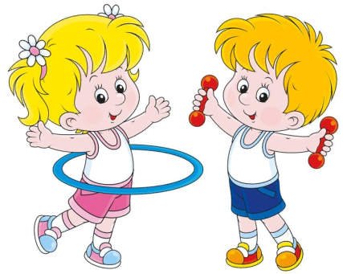






ДВИЖЕНИЯ ДЛЯ ЗДОРОВЬЯ
  ЗАРЯДКА
ТЕННИС
  ЛЫЖНЫЕ ПРОГУЛКИ
Гимнастика
ЕЗДА НА ВЕЛОСИПЕДЕ
ПЛАВАНИЕ
Футбол
Бег

Slide 10
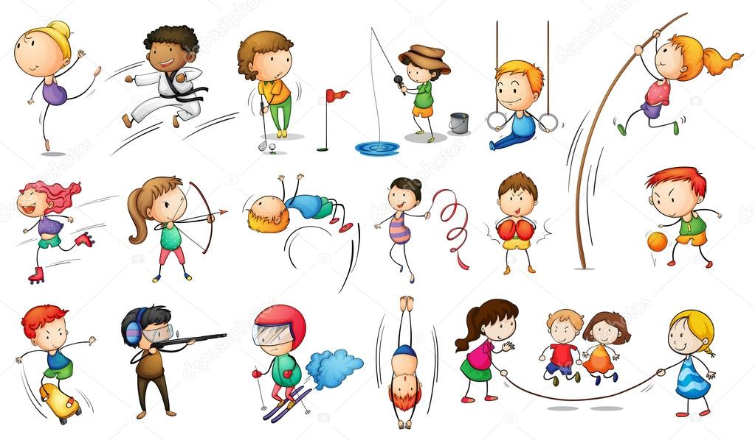
другие спортивные увлечения

Slide 11
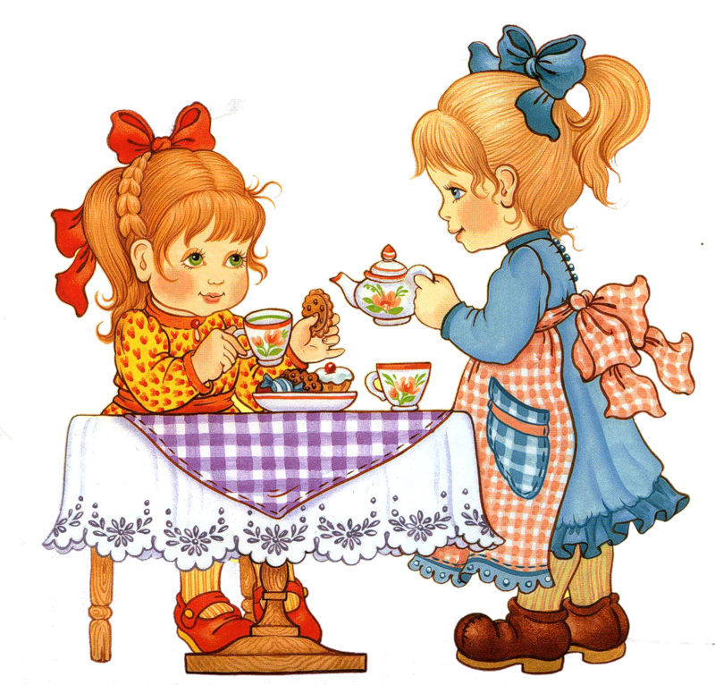
СТАНЦИЯ ПРАВИЛЬНОЕ ПИТАНИЕ
Здоровье человека во многом зависит
от того, чем и как он питается.
Не все продукты, которые ест
человек, полезны для здоровья.
Правильное питание – отличное
настроение, желание учиться, бегать,
улыбаться. Неправильное – приводит
к болезням.
Как же должен питаться человек?

Slide 12
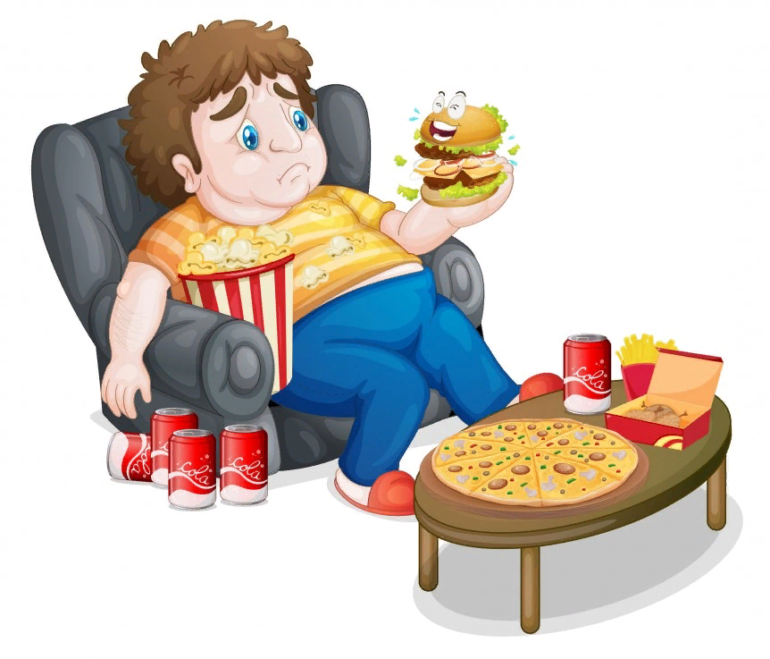
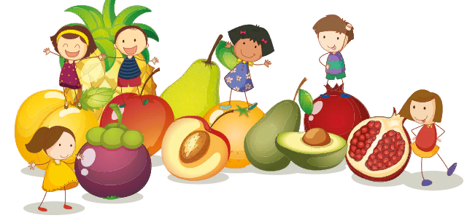
АЗБУКА ЗДОРОВОГО ПИТАНИЯ
ГЛАВНОЕ –НЕ ПЕРЕЕДАЙТЕ!
Ешьте в меру. Переедание приводит к ожирению, а
значит – к болезням.

Slide 13
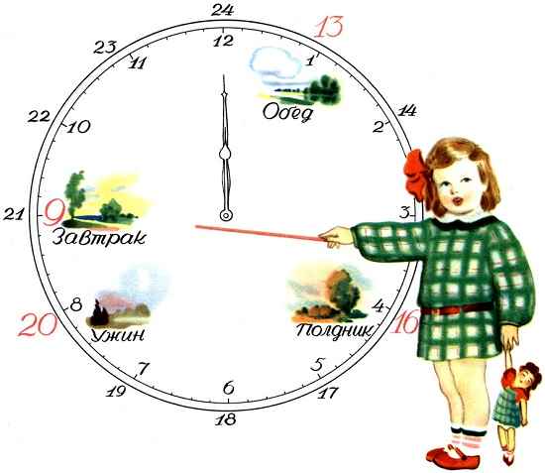
СОБЛЮДАЙТЕ РЕЖИМ ПИТАНИЯ
Для нормальной работы пищеварительной системы важно
питаться в одни и те же часы. Соблюдение режима питания
обеспечивает более быстрое переваривание и усвоение пищи.

Slide 14
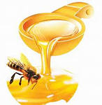
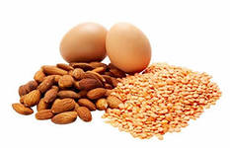
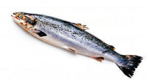

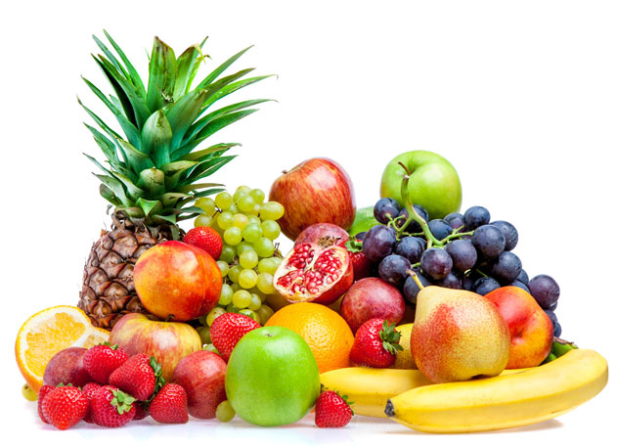
Ни один продукт не даст всех питательных веществ, которые необходимы для поддержания хорошего здоровья
Одни продукты дают организму энергию, чтобы двигаться, хорошо думать, не уставать.
Другие помогают строить организм и сделать его более сильным.
А третьи - фрукты и овощи – помогают организму расти и развиваться.

Slide 15
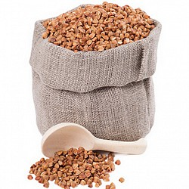
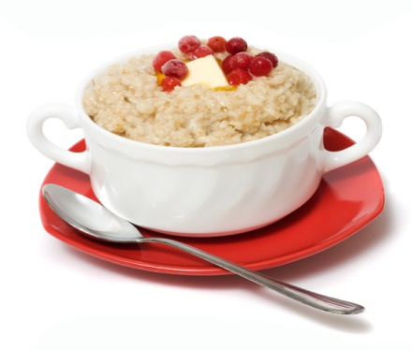
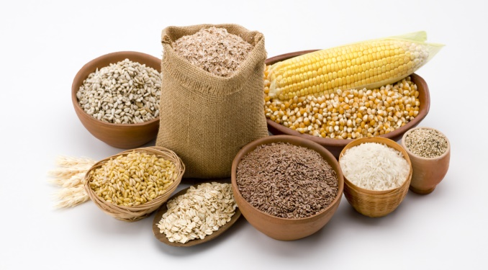
Каша–матушка наша
Каша –исконно русское блюдо. Самые древние каши-пшенная, манная, овсяная, каша с тыквой, каша с изюмом, каша со свеклой и курагой…
Вкусно! Каши-очень полезное блюдо, недаром в народе про жилых людей говорят: «….мало каши ел!»
В старину существовал обычай- в знак примирения с врагом сварить кашу. С тех пор про несговорчивых людей говорят: «с-ним каши не сваришь!»

Slide 16
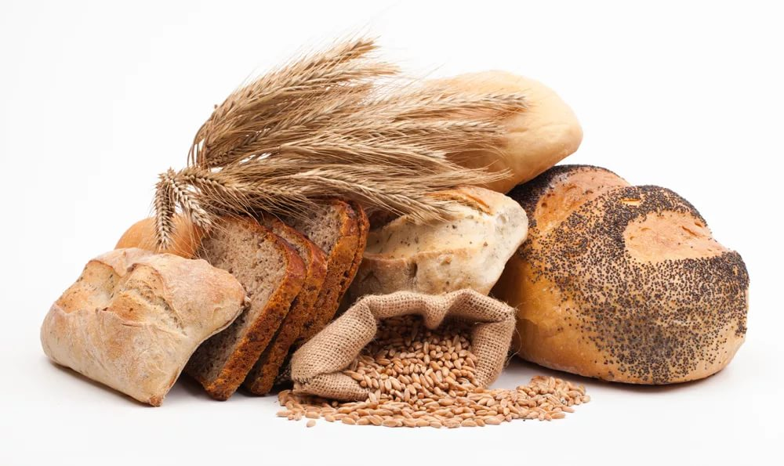
Хлеб - кормилец
Во многих странах есть музеи хлеба.
У русского народа во все времена было самое почтительное отношение
к хлебу: «Хлеб – всему голова»,
«Хлебушко черненький труженику первое питание».

Slide 17

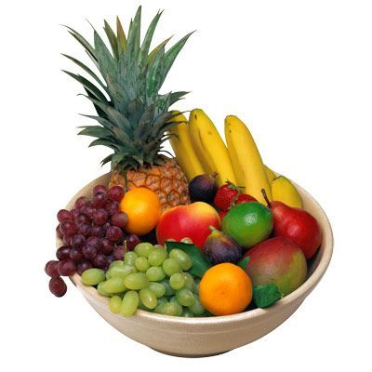
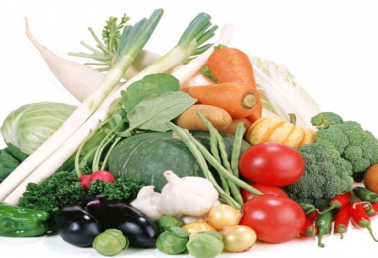
Овощи, ягоды и фрукты – витаминные продукты
В рационе питания должны быть ежедневно: ФРУКТЫ САЛАТЫ с растительным маслом
Notes:
В рационе питания должны быть ежедневно: ФРУКТЫ САЛАТЫ с растительным маслом

Slide 18
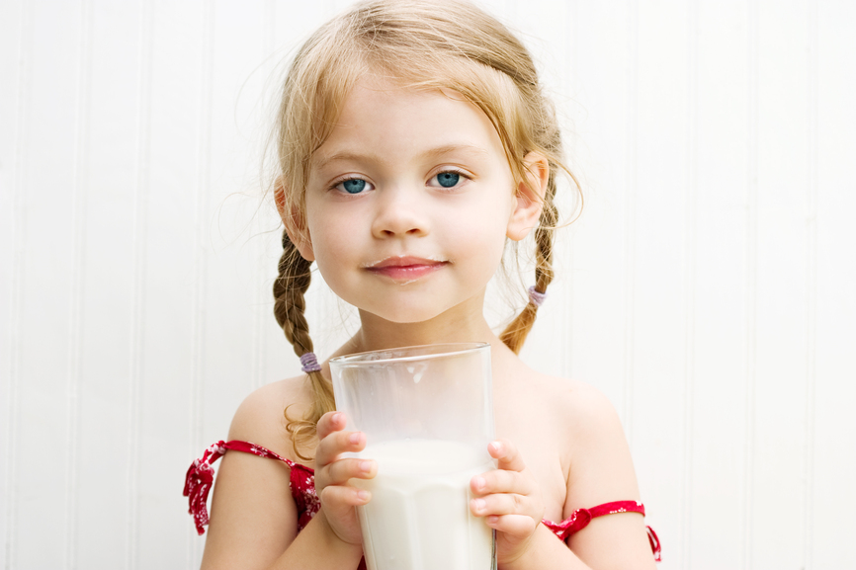
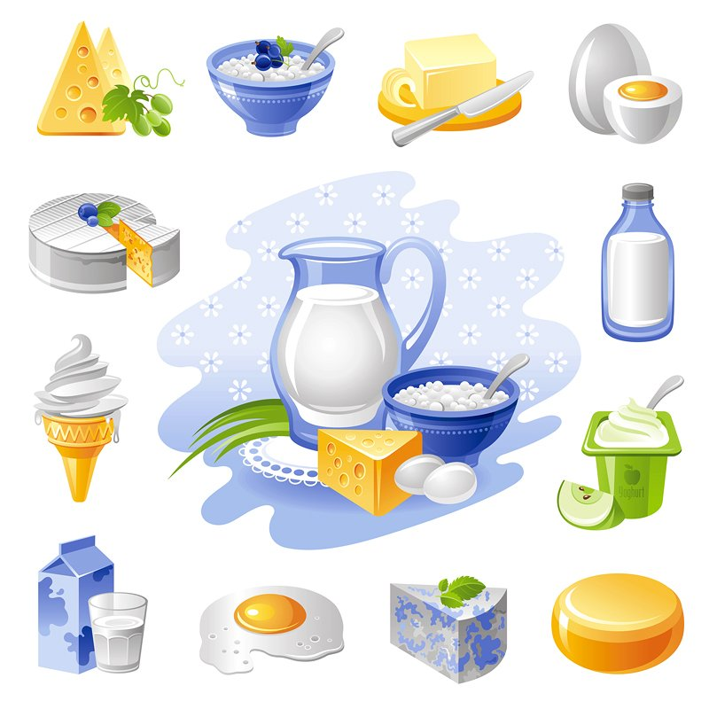
Пейте, дети, молоко -
будете здоровы!
Состав молока уникален!
Этот продукт содержит все
необходимые человеку вещества.
Молоко идеально для растущего
Организма.
Древние философы называли
молоко «белой кровью, соком
жизни» .
Не любишь молоко?
Попробуй есть другие молочные
продукты: творог, кефир, йогурт,
сметану, ряженку, простоквашу.

Slide 19
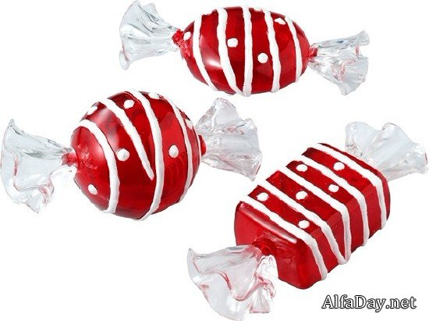

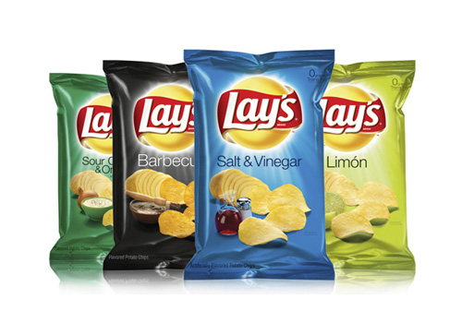
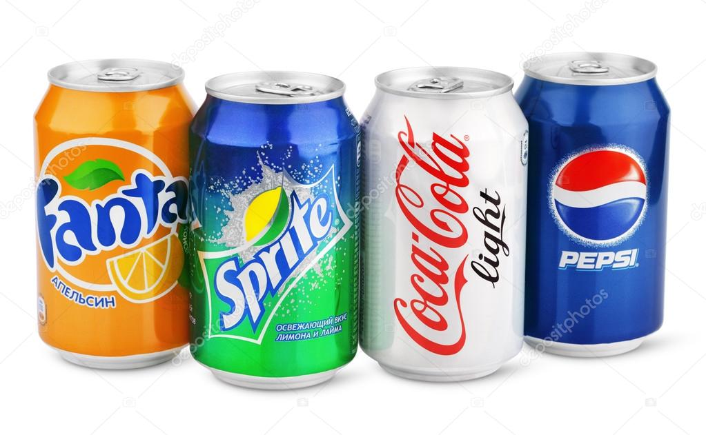
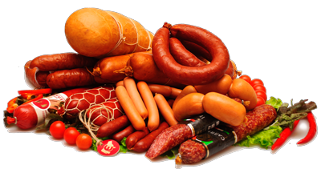
О вредных вкусностях
Стой, дружок. остановись!
От пищи вредной воздержись!

Slide 20
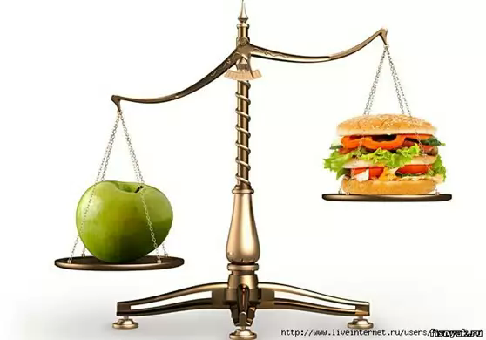
Прежде чем за стол мне сесть,
я подумаю, что съесть
ПИТАЙТЕСЬ ПРАВИЛЬНО!
Помните! Никто не позаботиться о вас лучше, чем вы сами.

Slide 21


Slide 22

Будьте здоровы!

